Slide 1
编译系统期末复习5-6
问天讲师团——黄梓涵

Slide 2
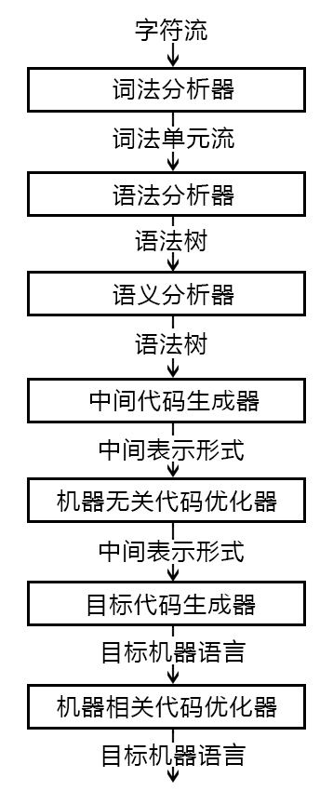
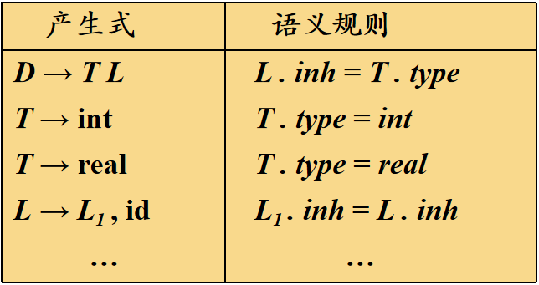
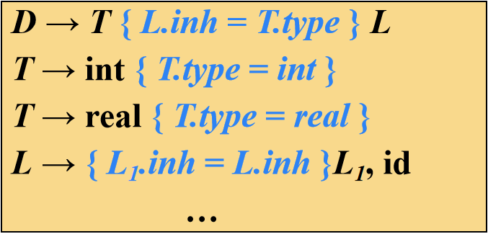
5.语法制导翻译
使用(A)可以定义一个程序的意义。
A.语义规则B.词法规则C.产生规则D.词法规则
一个语义动作在产生式中的位置决定了这个动作的执行时间（√）
编译系统的结构
语法制导翻译使用CFG来引导对语言的翻译，是一种面向文法的翻译技术
实现过程：对于给定的输入串x ，构建x的语法分析树，并利用与产生式（语法规则）相关联的语义规则来计算分析树中各结点对应的语义属性值
第一回
语法制导翻译
第二回
语义翻译
CFG
语法制导定义(Syntax-Directed Definitions, SDD)
语法制导翻译方案 (Syntax-Directed Translation Scheme , SDT )
SDD是关于语言翻译的高层次规格说明，SDT是SDD的具体实施方案。
文法G[S]及其语法制导翻译定义如下：
产生式 语义动作
S’ → S print(S.num)
S → ( L) S.num = L.num +1
S → a S.num = 0
L →L1, S L.num = L1.num + S.num
L →S L.num = S.num
若输入为(a,(a))，且采用自底向上的分析方法，则输出为(C)。
A.0 B.1 C.2 D.4
有一语法指导定义如下：
S→bAb print “1”
A→( B print “2”
A→a print “3”
B→aA) print “4”
若输入序列为b(a(a(aa)))b，且采用自底向上的分析方法，则输出序列为(B)。
A.32224441 B.34242421
C.12424243 D.34442212
第三回
有文法G及其语法制导翻译如下所示( 语义规则中的*和+分别是常规意义下的算术运算符)：
E→E(1)∧T {E.val = E(1).val*T.val}
E→T {E.val = T.val}
T→T(1)#n {T.val = T(1).val+n.val }
T→ n {T.val = n.val}
则分析句子3∧3#4其值为(B)。
A.10 B.21 C.14 D.24

Slide 3
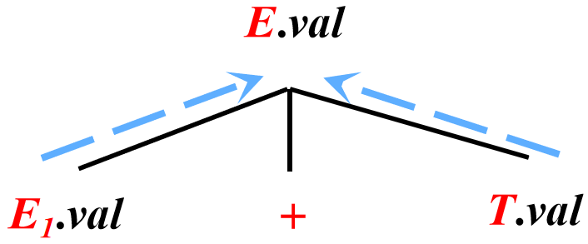
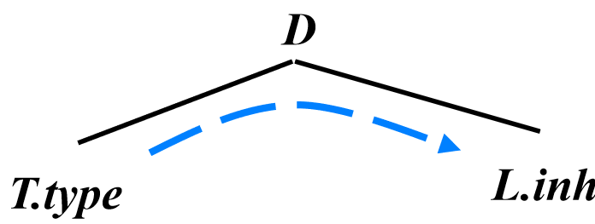
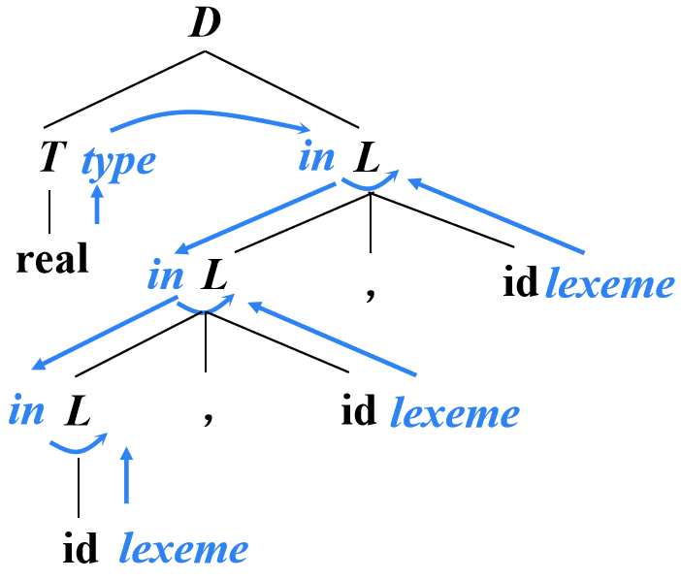
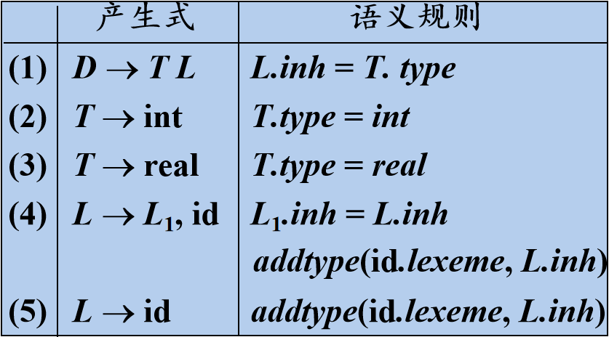
有一语法指导定义如下，其中+表示符号连接运算：
S→B print B.vers
B→a B.vers=a B→b B.vers=b
B→Ba B.vers=a+B.vers B→Bb B.vers=b+B.vers
若输入序列为abab，且采用自底向上的分析方法，则输出序列为(D)。
A.aabb B.abab C.bbaa D.baba
5.1.语法制导翻译语法制导定义SDD
语法制导定义SDD是对CFG的推广
将每个文法符号和一个语义属性集合相关联
将每个产生式和一组语义规则相关联，用来计算该产生式中各文法符号的属性值
文法符号的属性
综合属性
非终结符：通过 N的子结点或 N本身的属性值来定义。终结符：词法分析器提供的词法值
继承属性
非终结符：通过 N的父结点、N的兄弟结点或 N本身的属性值来定义。终结符：没有继承属性
属性文法
一个没有副作用的SDD有时也称为属性文法，属性文法的规则仅仅通过其它属性值和常量来定义一个属性值
（副作用是在翻译过程中多余的动作，并且对语法翻译没有产生影响的动作。eg. print(E.val)）
注释分析树：每个节点都带有属性值的分析树
依赖图：一个描述了分析树中结点属性间依赖关系的有向图（如右图）
分析树中每个标号为X的结点的每个属性a都对应着依赖图中的一个结点
如果属性X.a的值依赖于属性Y.b的值，则依赖图中有一条从Y.b的结点指向X.a的结点的有向边
通过依赖关系计算拓扑排序得到计算顺序。给定SDD很难直接判断是否存在求值顺序，
但是对SDD的某些有用子类，能够保证对每棵语法分析树都存在一个求值顺序，
如：S-属性定义 (S-SDD)、L-属性定义 (L-SDD)
real a,b,c
以下说法正确的是(A)。
A.语义规则中的属性有两种：综合属性与继承属性
B.终结符只有继承属性，它由词法分析器提供
C.非终结符可以有综合属性，但不能有继承属性
D.属性值在分析过程中可以进行计算，但不能传递
终结符具有(B)属性。
A.继承B. 综合
C.传递D.抽象
Notes:
副作用是 在翻译过程中多余的动作，并且对语法翻译没有产生影响的动作

Slide 4
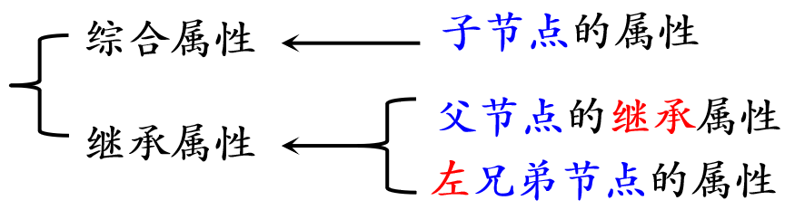

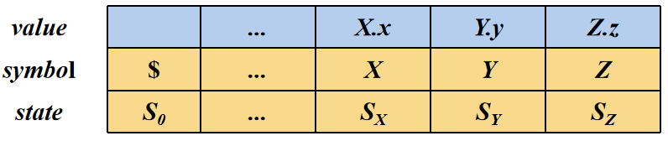
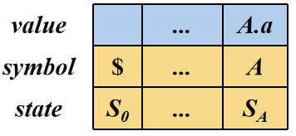

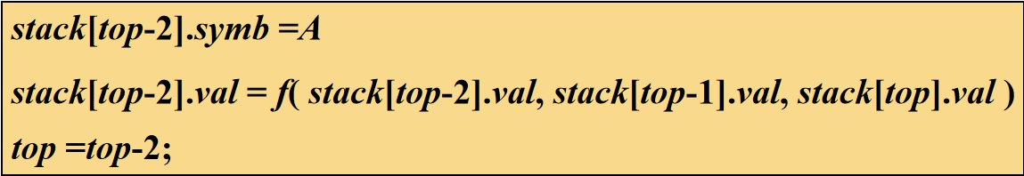
5.2. S-属性定义和L-属性定义
每个S-属性定义都是L-属性定义（√）
关于将L-SDD转换为SDT的规则，以下选项中，正确的是(C)。
A.将计算某个非终结符号A的继承属性的动作放在产生式的最后
B.将计算一个产生式左部符号的继承属性的动作放置在产生式的最后
C.将计算某个非终结符号A的继承属性的动作插入到产生式右部中紧靠在A的本次出现之前的位置上
D.将每个语义动作都放在产生式的最后
S-属性定义：仅仅使用综合属性的SDD，又称S属性的SDD、S-SDD
S-属性定义可以在自底向上的语法分析过程中实现
L-属性定义：它的每个属性要么是一个综合属性，要么是满足如下条件的继承属性：
假设存在一个产生式A→X₁X₂…X_{n}，其右部符号X_{i} (1≤ i ≤ n)的继承属性仅依赖于下列属性：
①A的继承属性②产生式中X_{i}左边的符号 X₁, X₂, … , X_{i-1} 的属性
③X_{i}本身的属性，但X_{i}的全部属性不能在依赖图中形成环路
虚属性：写成过程调用或过程段的语义规则。eg.addtype(id.lexeme, L.inh)
以下说法不正确的是(C)。
A.使用语法制导翻译方案的编译程序能同时进行语法分析和语义分析
B.语法制导翻译方案( SDT )是在产生式右部中嵌入了程序片段( 称为语义动作)的CFG
C.SDD可以看作是SDT的具体实施方案
D.将一个S-SDD转换为SDT的方法是：将每个语义动作都放在产生式的最后
5.3.语法制导翻译方案SDT
语法制导翻译方案(SDT )是在产生式右部中嵌入了程序片段(称为语义动作)的CFG
SDT可以看作是SDD的具体实施方案
5.3.1将S-SDD转换为SDT:将每个语义动作都放在产生式的最后
如果一个S-SDD的基本文法可以使用LR分析技术，那么它的SDT可以在LR语法分析过程中实现(当归约发生时执行相应的语义动作)
为每个栈记录增加属性值字段，存放文法符号的综合属性值
在每次归约时调用计算综合属性值的语义子程序
若支持多个属性
方法1：使栈记录变得足够大
方法2：在栈记录中存放指针
将语义动作中的抽象定义式改写成具体可执行的栈操作
Notes:
stack[top-2].symb=A，符号的替换不知道是不是可以不用写，我看后面PPT里就没写这块，可能认为是属于LR分析的一部分。

Slide 5
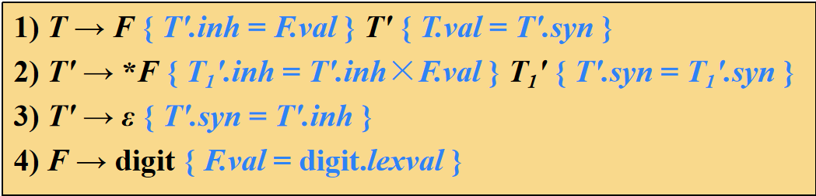
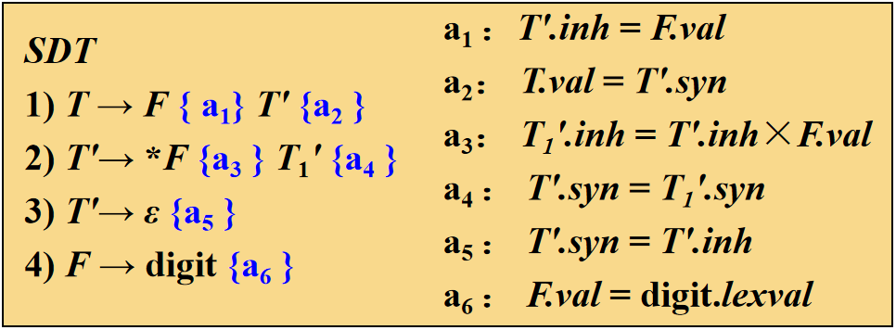

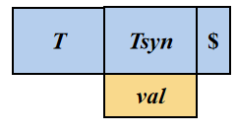
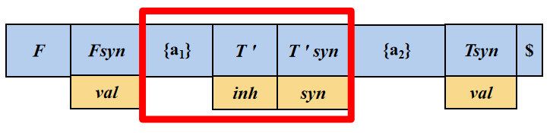
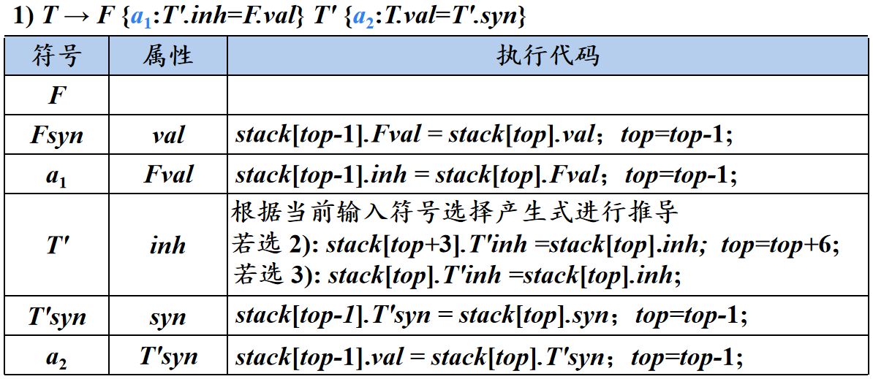
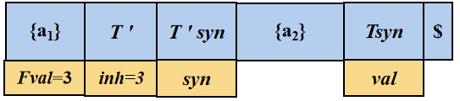
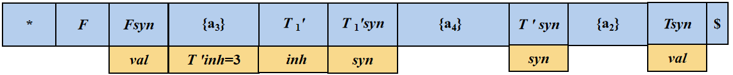
以下说法不正确的是(A)。
A.如果一个S-SDD的基本文法可以使用LR分析技术，那么它的SDT可以在LL语法分析过程中实现
B.如果一个S-SDD的基本文法可以使用LR分析技术，那么它的SDT可以在LR语法分析过程中实现
C.如果一个L-SDD的基本文法可以使用LL分析技术，那么它的SDT可以在LL语法分析过程中实现
D.如果一个L-SDD的基本文法可以使用LL分析技术，那么它的SDT可以在LR语法分析过程中实现
5.3.语法制导翻译方案SDT
5.3.2将L-SDD转换为SDT
将L-SDD转换为SDT的规则
将计算一个产生式左部符号的综合属性的动作放置在这个产生式右部的最右端
将计算某个非终结符号A的继承属性的动作插入到产生式右部中紧靠在A的本次出现之前的位置上
如果一个L-SDD的基本文法可以使用LL分析技术，那么它的SDT可以在LL或LR语法分析过程中实现
①②在递归/非递归的预测分析过程中进行语义翻译③在LR分析过程中进行语义翻译
5.4.L-属性定义的自顶向下翻译
（1）增加属性值（value）字段（下方那一行）
（2）对于非终结符A，将继承属性和综合属性存放在不同的记录中（如T’和T’syn）
（3）终结符的综合属性存放在其记录的属性值字段
（4）增加动作记录用来存放指向语义动作代码的指针
（5）不光是动作记录，其实分析栈中的每一个记录都对应着一段执行代码(如下方产生式（1）对应的表)
5.4.1.在非递归的预测分析过程中进行翻译
原先
现在：扩展语法分析栈
①综合记录出栈时，要将综合属性值复制给后面特定的语义动作
②变量展开时（即变量本身的记录出栈时），如果其含有继承属性，则要将继承属性值复制给后面特定的语义动作

Slide 6
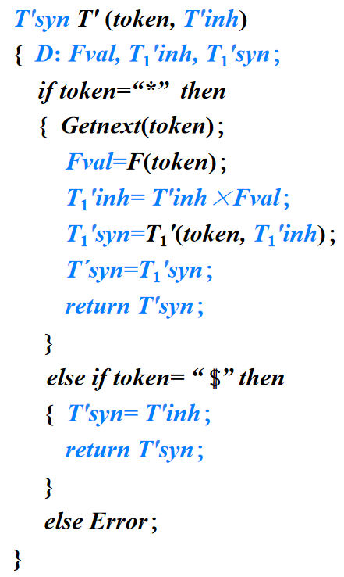
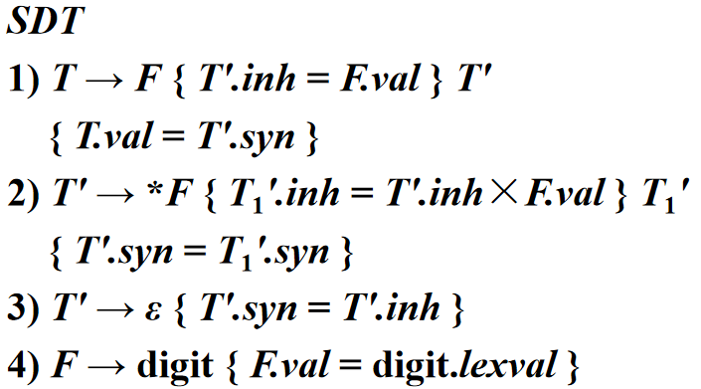
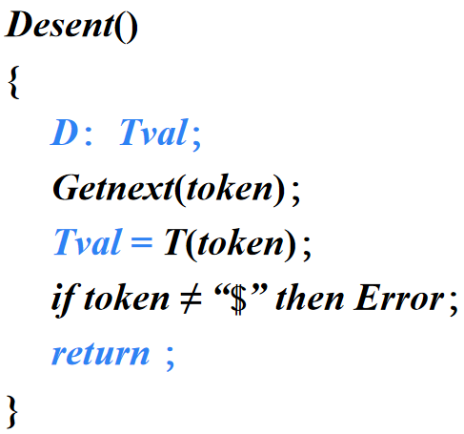
5.4.2.在递归的预测分析过程中进行翻译
为每个非终结符A构造一个函数，A的每个继承属性对应该函数的一个形参，函数的返回值是A的综合属性值
对出现在A产生式右部中的每个文法符号的每个属性都设置一个局部变量
非终结符A的代码根据当前的输入决定使用哪个产生式（根据SELECT集）
对于每个动作，将其代码复制到语法分析器，并把对属性的引用改为对相应变量的引用
在非递归的预测分析过程中进行翻译，以下说法不正确的是(D)。
A.要想在非递归的预测分析过程中进行翻译，需要扩展语法分析栈
B.非终结符A的继承属性和综合属性的计算时机不同
C.将非终结符A的继承属性和综合属性存放在不同的记录中
D.综合属性在A出现之前就可以计算
在递归的预测分析过程中进行翻译，以下说法不正确的是(D)。
A.可以将一个递归的预测分析器扩展为一个翻译器
B.在语法分析器中，每个非终结符A对应一个过程，在做语义分析时，要将过程扩展成一个函数
C.以继承属性作为函数的参数，以综合属性作为函数的返回值
D.以综合属性作为函数的参数，以继承属性作为函数的返回值
在非递归的预测分析过程中进行翻译，以下说法不正确的是(D)。
A.要想在非递归的预测分析过程中进行翻译，需要扩展语法分析栈
B.综合记录用于存放非终结符综合属性值
C.动作记录，用来存放指向将被执行的语义动作代码的指针
D.综合属性存放在A本身的记录中
在递归的预测分析过程中进行翻译，以下说法不正确的是(C)。
A.在语法分析器中，每个非终结符A对应一个过程，在做语义分析时，要将过程扩展成一个函数
B.对出现在A产生式右部中的每个文法符号的每个属性都设置一个局部变量
C.如果非终结符含有继承属性，需要将函数调用的返回值赋给相应的局部变量
D.对于产生式右部的每个动作，将其代码复制到语法分析器，并把对属性的引用改为对相应变量的引用
在非递归的预测分析过程中进行翻译，以下说法不正确的是(D)。
A.分析栈中的每一个记录都对应着一段执行代码
B.综合记录出栈时，要将综合属性值复制给后面特定的语义动作
C.变量展开时( 即变量本身的记录出栈时)，如果其含有继承属性，则要将继承属性值复制给后面特定的语义动作
D.继承属性在A的儿子们都分析完毕之后才能计算
以下说法不正确的是(A)。
A.语法制导翻译方案只限自底向上的分析方法
B.给定一个以LL文法为基础的L-SDD，可以修改这个文法，并在LR语法分析过程中计算这个新文法之上的SDD
C.对于这个内嵌的语义动作，向文法中引入一个标记非终结符M来替换它
D.每个标记非终结符M对应着一个空产生式M→ ε，该产生式对应着一段语义子程序，它的任务就是完成M所替换的那个语义动作要完成的工作

Slide 7
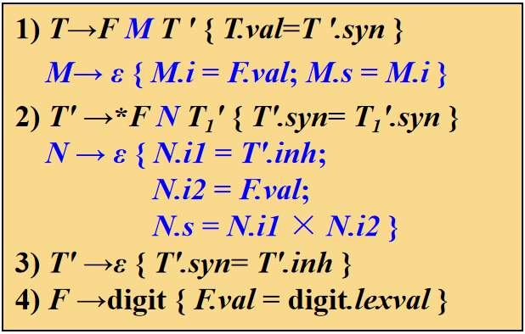
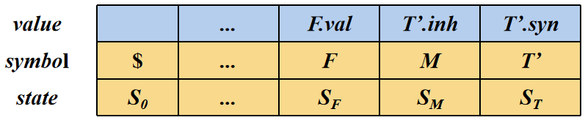
5.5.L-属性定义的自底向上翻译
给定一个以LL文法为基础的L-SDD，可以修改这个文法，使得所有语义动作都位于产生式末尾（类似S-SDD使用，可以理解为将现有的继承属性变为引入的非终结符的综合属性）
修改方法：对每个内嵌的语义动作，向文法中引入一个标记非终结符来替换它。每个这样的位置都有一个不同的标记，并且对于任意一个标记M都有一个产生式M→ε
如果标记非终结符M在某个产生式A→α{a}β中替换了语义动作a，对a进行修改得到a' ，并且将a'关联到M→ε 上。动作a'
(a) 将动作a需要的A或α中符号的任何属性作为M的继承属性进行复制
(b) 按照a中的方法计算各个属性，但是将计算得到的这些属性作为M的综合属性（作为下一个符号的继承属性）
1) T→F M T′ {stack[top-2].val = stack[top].syn; top = top-2;}
M→ ε {stack[top+1].T′inh = stack[top].val; top = top+1;}
2) T′→*F N T₁′ {stack[top-3].syn = stack[top].syn; top = top-3;}
N → ε {stack[top+1].T′inh = stack[top-2].T΄inh × stack[top].val; top = top+1;}
3) T′→ε {stack[top+1].syn = stack[top].T′inh; top = top+1;}
4) F →digit {stack[top].val = stack[top].lexval;}
给定一个以LL文法为基础的L-属性定义，可以修改这个文法，并在LR语法分析过程中计算这个新文法之上的SDD。（√）
在各个非终结符之前放置语义动作来计算它的继承属性， 并在产生式后端放置语义动作计算综合属性。（√）
在各个非终结符之前放置语义动作来计算它的综合属性， 并在产生式后端放置语义动作计算继承属性。（×）
对每个内嵌的语义动作，向文法中引入一个标记非终结符来替换它。每个这样的位置都有一个不同的标记，并且对于任意一个标记M都有一个产生式M→ε。（√）

Slide 8
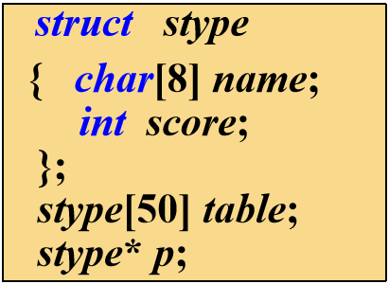
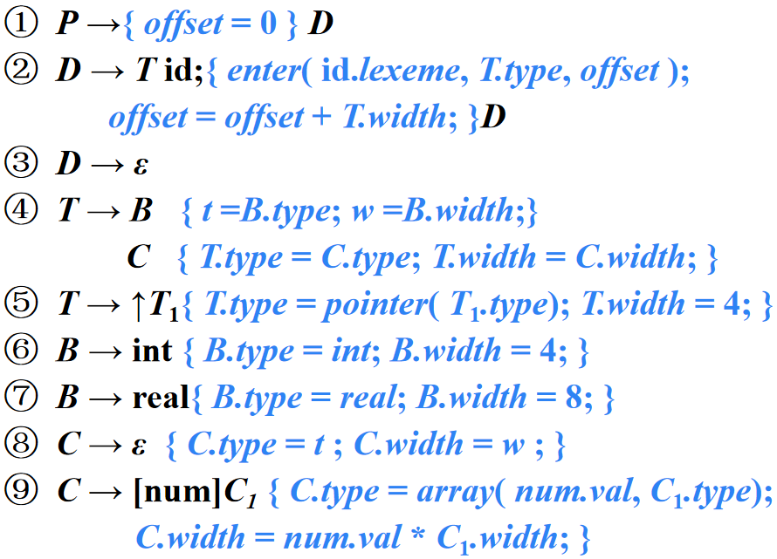
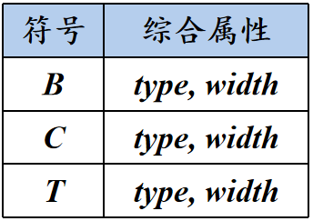
6.中间代码生成
和stype绑定的类型表达式：record((name×array(8,char))×(score×integer))
和table绑定的类型表达式：array(50,stype)
和p绑定的类型表达式：pointer(stype)
6.1.声明语句翻译
用(C)可以把a:=b+c翻译成四元式序列。
A.语法规则 B.词法规则
C.语义规则 D.等价变换规则
声明语句翻译的主要任务：收集标识符的类型等属性信息，并为每一个名字分配一个相对地址
名字的类型和相对地址信息保存在相应的符号表记录中
①基本类型是类型表达式；②可以为类型表达式命名，类型名也是类型表达式
③将类型构造符作用于类型表达式可以构成新的类型表达式
数组构造符：array ( I, T ) 指针构造符：pointer ( T ) 笛卡尔乘积构造符 ：T₁ × T₂
函数构造符：T₁×T₂ ×…×T_{n}→ R 记录构造符：record ( ( N₁ × T₁ ) × ( N₂ × T₂ )× …× ( N_{n} × T_{n} ))
目的：从类型表达式可以知道该类型在运行时刻所需的存储单元数量称为类型的宽度；在编译时刻，可以使用类型的宽度为每一个名字分配一个相对地址
enter( name, type, offset ):在符号表中为名字name创建记录,将name的类型设置为type,相对地址设置为offset
在编译阶段只对可执行语句进行翻译。（×）
在程序中标识符的出现仅为定义性的。（×）
在程序中标识符的出现仅为使用性的。（×）
中间代码生成时所依据的是(C)。
A.语法规则 B.词法规则
C.语义规则 D.等价变换规则
在编译程序中与中间代码生成无关的是(D)。
A.便于目标代码的优化 B.便于存储空间的组织
C.便于编译程序的移植 D.便于目标代码的移植
以下说法不正确的是(D)。
A.对于声明语句，语义分析的主要任务就是收集标识符的类型等属性信息，为每一个名字分配一个相对地址
B.从变量类型可以知道该变量在运行时刻需要的内存数量。在编译时刻，可以使用这些数量为每一个名字分配一个相对地址
C.名字的类型和相对地址信息保存在相应的符号表条目中
D.对声明的处理要构造符号表，但不产生中间代码
多数声明不产生中间代码,如常量和变量的声明等,但不是所有的声明都不产生中间代码,如过程和函数的声明需要产生中间代码
以下说法不正确的是(B)。
A.类型自身也有结构，用类型表达式来表示这种结构
B.基本类型不是类型表达式
C.类型名也是类型表达式
D.将类型构造符作用于类型表达式可以构成新的类型表达式

Slide 9
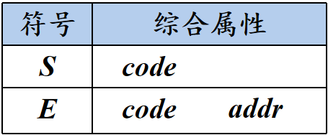
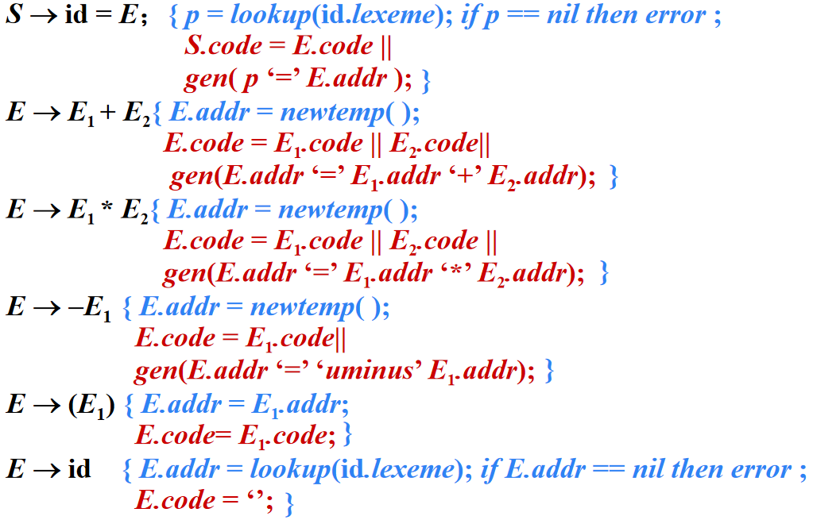
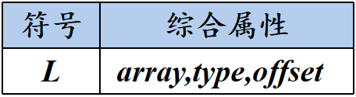
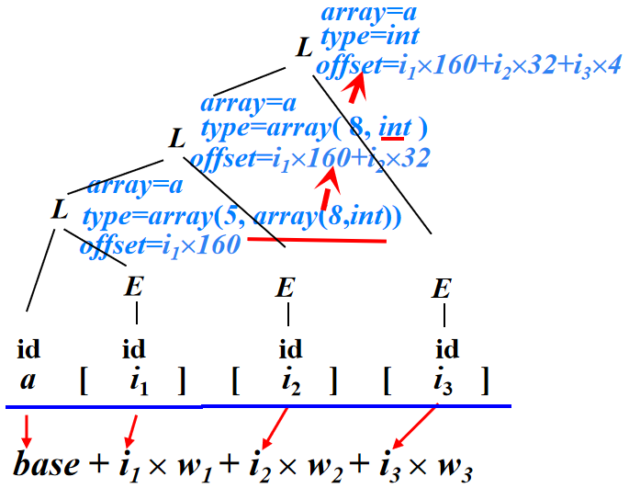
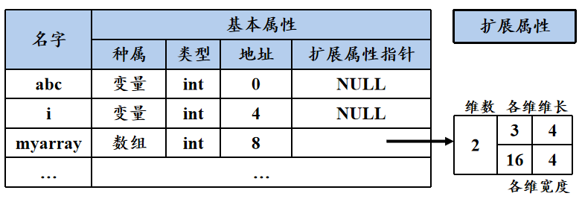
6.2.赋值语句的翻译
①S → id = E; { p = lookup(id.lexeme);
if p==nil then error ;
gen( p ‘=’ E.addr ); }
②E → E₁ + E₂{ E.addr = newtemp( );
gen(E.addr ‘=’ E₁.addr ‘+’ E₂.addr); }
③E → E₁ * E₂{ E.addr = newtemp( );
gen(E.addr ‘=’ E₁.addr ‘*’ E₂.addr); }
④E → −E₁{ E.addr = newtemp( );
gen(E.addr ‘=’ ‘uminus’ E₁.addr); }
⑤E → (E₁){ E.addr = E₁.addr ; }
⑥E → id { E.addr = lookup(id.lexeme);
if E.addr==nil then error ; }
6.2.1简单赋值语句的翻译
赋值语句翻译的主要任务：生成对表达式求值的三地址码
newtemp( )：生成一个新的临时变量t，返回t的地址
gen(code)：生成三地址指令code
lookup(name)：查询符号表返回name 对应的记录
eg. x = ( a + b ) * c ; →
t₁ = a + b
t₂ = t₁ * c
x = t₂
6.2.2数组引用的翻译
将数组译成三地址码时要解决的主要问题是确定数组元素的存放地址，也就是数组元素的寻址
数组元素的地址计算与数组的存储方式有关。（√）
数组元素的地址由两部分构成，一部分是基地址，另一部分是偏移量。（√）
基地址通过查符号表即可获得。（√）
数组元素的偏移地址的计算只取决于数组的下标。（×）
赋值语句基本文法
S → id = E; | L = E;
E → E1 + E2 | −E1 | (E1) | id | L
L → id [E] | L1 [E]
a[i₁] [i₂] …[i_{k}]:base+i₁×w₁+i₂×w₂+…+i_{k}×w_{k}
w_{k} →a[i₁] [i₂] …[i_{k}]的宽度
eg.type(a)= array(3, array(5, array(8, int) ) )
addr(a[i₁][i₂][i₃])
= base + i₁ * w₁ + i₂*w₂ + i₃*w₃
= base + i₁*160 + i₂*32 + i₃*4
设置type属性：计算宽度w
设置offset属性：累积公式中的偏移地址
设置array属性：传递数组的基地址
int abc;
int i;
int myarray[3][4]
以下说法不正确的是(D)。
A.赋值语句翻译的主要任务是生成对表达式求值的三地址码
B.在增量翻译方法中，gen()函数不仅要构造出一个新的三地址指令，还要将它添加到至今为止已生成的指令序列之后
C.如果一个赋值语句中涉及到数组元素，那么将该语句翻译成三地址码时要解决的主要问题是确定数组元素的存放地址，也就是数组元素的寻址
D.数组元素的地址计算与数组的存储方式无关
三地址码
t₁ = i₁*160
t₂ = i₂*32
t₃ = t₁+t₂
t₄ = i₃*4
t₅ = t₃+t₄
t₆ = a[t₅]

Slide 10
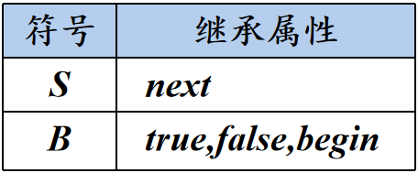
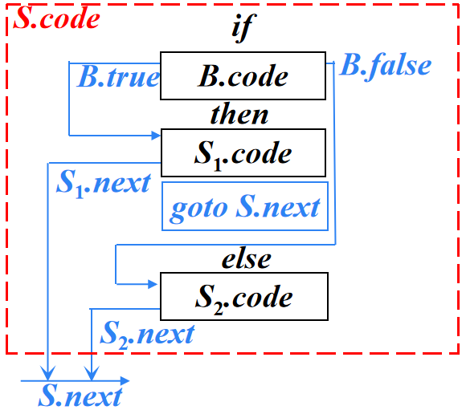
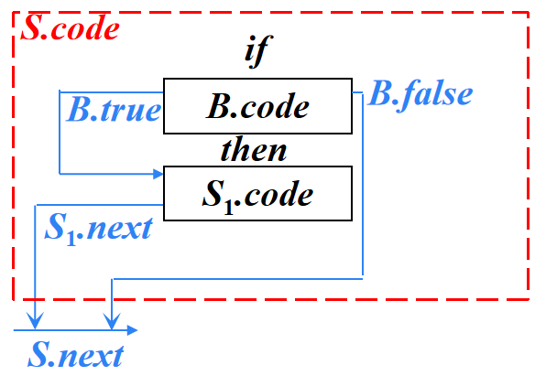
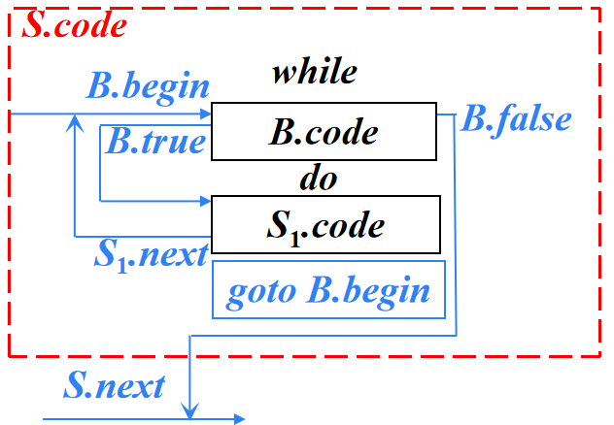
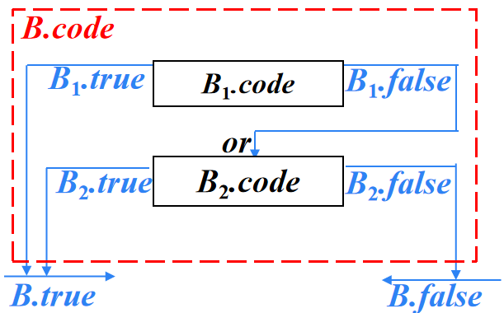
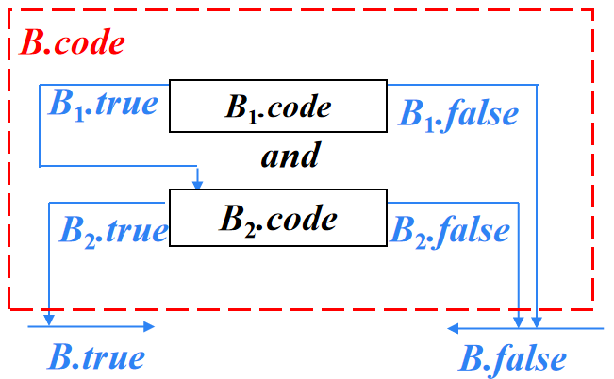
6.3.控制语句的翻译
控制流语句的基本文法
P → S S → S₁ S₂ S → id = E ; | L = E ;
S → if B then S₁| if B then S₁ else S₂| while B do S₁
newlabel( ): 生成一个用于存放标号的新的临时变量L，返回变量地址
label(L): 将下一条三地址指令的标号存放到地址L中
P → { S.next = newlabel(); }S{ label(S.next);}
S → { S₁.next = newlabel(); }S₁ {label(S₁.next); S₂.next= S.next ; }S₂
S →if { B.true = newlabel(); B.false = newlabel();} B then {S₁.next = S.next;label(B.true); } S₁ { gen( ‘goto’ S.next ) }else{S₂.next = S.next;label(B.false);}S₂
S →if {B.true = newlabel();B.false = S.next; } B then {S₁.next = S.next;label(B.true); } S₁
S →while{B.true = newlabel();B.false = S.next;B.begin = newlabel();label(B.begin); } B do { S₁.next = B.begin;label(B.true); } S₁ { gen(‘goto’ B.begin); }
SDT编写要点：①先计算继承属性;②观察是否有导入箭头。如果有，调用label( )函数
③上一个代码框执行完不顺序执行下一个代码框时，生成一条显式跳转指令
④有自下而上的箭头时，设置begin属性。且定义后直接调用label( )函数绑定地址
布尔表达式的翻译
B → B or B | B and B | not B | (B) | E relop E | true| false
在跳转代码中，逻辑运算符&&、|| 和 ! 被翻译成跳转指令。运算符本身不出现在代码中，布尔表达式的值是通过代码序列中的位置来表示的
B → E₁ relop E₂{ gen(‘if ’ E₁.addr relop E₂.addr ‘goto’ B.true);gen(‘goto’ B.false); }
B → true { gen(‘goto’ B.true); }
B → false { gen(‘goto’ B.false); }
B → ( {B₁.true =B. true; B₁.false =B.false; } B₁ )
B → not { B₁.true = B.false; B₁.false = B.true; } B₁
B → { B₁.true = B.true; B₁.false = newlabel();}B₁ or {B₂.true = B.true; B₂.false = B.false; label(B₁.false); }B₂
B → { B₁.true = newlabel();B₁.false = B.false;} B₁ and {B₂.true = B.true; B₂.false = B.false; label(B₁.true); }B₂
关于布尔表达式的叙述，不正确的是(B)。
A.布尔常量是布尔表达式
B.布尔常量不是布尔表达式
C.关系表达式是布尔表达式
D.将括号和逻辑运算符作用于布尔表达式得到一个新的布尔表达式
下列SDT中不正确的是(CE)。
A.B → true { gen( ‘goto’ B.true); }
B.B → false { gen( ‘goto’ B.false); }
C.B → not{B1.true=B.true;B1.false=B.false;}B1
D.B → ({B1.true=B.true;B1.false=B.false;}B1)
E.B → (B1{B1.true=B.true;B1.false=B.false;})

Slide 11
6.3.控制语句的翻译
在分支和循环中会用到条件式，而用作条件式的通常是布尔表达式。（√）
在控制流语句的翻译中，布尔表达式B被翻译成由跳转指令构成的跳转代码。（√）
逻辑运算符&&、|| 和 ! 会出现在代码中。（×）
四元式表示法的优点为 (C)。
A.不便于优化处理，但便于表的更动
B.不便于优化处理，但节省存储空间
C.便于优化处理，也便于表的更动
D.便于表的更动，也节省存储空间
SDT的通用实现方法
首先建立一棵语法分析树
然后按照从左到右的深度优先顺序来执行这些动作
四元式之间的联系是通过(B)实现的。
A.指示器 B.临时变量
C.符号表 D.程序变量
为了进行左边语句所示的优化，进行如下修改：
（fall就是不执行任何操作，即不跳转，顺序执行）
修改if-then语句的SDT
S →if { B.true = fall; B.false = S.next; } B then { S₁.next = S.next; } S₁
修改B → E₁ relop E₂的SDT
B → E1 relop E2{
if B.true ≠fall and B.false ≠fall then gen(‘if ’ E₁.addr relop E₂.addr ‘goto’ B.true)； gen(‘goto’ B.false); }
else if B.true ≠ fall then gen(‘if ’ E₁.addr relop E₂.addr ‘goto’ B.true);
else if B.false ≠ fall then gen(‘ifFalse ’ E₁.addr relop E₂.addr‘goto’ B.false); else ’ ’ }
修改B → B₁ or B₂ 的SDT
B → { B₁.true = B.true ==fall ? newlabel() : B.true; B₁.false = fall;}B₁ or { B₂.true = B.true;B₂.false = B.false; }B₂ {if B.true ==fall then label(B₁.true );}
修改B → B₁ and B₂ 的SDT
B → { B₁.true =fall;B₁.false = B.false == fall ? newlabel(): B.false;} B₁ and{B₂.true = B.true;B₂.false = B.false; }B₂ {if B. false ==fall then label(B₁.false );}
P → {a}S{a}
S → {a}S₁{a}S₂
S → id=E;{a} | L=E;{a}
E → E₁+E₂{a} | -E₁{a} | (E₁){a}| id{a}| L{a}
L → id[E]{a} | L₁[E]{a}
S → if {a}B then {a}S₁| if {a}B then {a}S₁ else {a}S₂ | while {a}B do {a}S₁{a}
B → {a}B or {a}B | {a}B and {a}B | not {a}B | ({a}B) | E relop E{a} | true{a} | false{a}
SDD：L-SDD
赋值语句：只定义了综合属性
分支、循环语句：只定义了继承属性，且不依赖右兄弟节点属性值
基础文法：可以使用LR分析技术
while a<b do if c<d then x=y+z else x=y-z
1: ( j<, a, b , 3 )
2: ( j , - , - , 11 )
3: ( j<, c, d , 5 )
4: ( j , - , - , 8 )
5: ( + , y , z , t₁ )
6: ( = , t₁, - , x )
7: ( j , - , - , 1 )
8: ( - , y, z , t₂ )
9: ( = , t₂, - , x )
10: ( j , - , - , 1 )
11:
1: if a < b goto 3
2: goto 11
3: if c < d goto 5
4: goto
5: t₁ = y + z
6: x = t₁
7: goto 1
8: t₂ = y - z
9: x = t₂
10: goto 1
11:
1: if False a < b goto 11
2:
3: if False c < d goto 8
4:
5: t₁ = y + z
6: x = t1
7: goto 1
8: t₂ = y - z
9: x = t₂
10: goto 1
11:
Notes:
四元式是一种采用的中间代码形式，它的4个组成部分是(op, arg1, arg2, result)，其中result指运算结果。
运算对象和运算结果有时指用户自己定义的变量，有时指编译程序引进的临时变量，其中result字段主要被用于临时变量名。
由于四元式之间的相互联系是通过临时变量来实现的，所以，更改其中一些四元式给整个序列带来的影响比三元式的情况小得多

Slide 12
6.4.回填
回填技术SDT编写要点
文法改造
①在list箭头指向的位置设置标记非终结符M
在产生式末尾的语义动作中
①计算综合属性
②调用backpatch ( )函数回填各个list
③生成必要的附加指令
前面的问题：将标号的地址作为继承属性传递到生成相关跳转指令的地方，但是这样的做法需要再进行一趟处理，将标号和具体地址绑定起来
回填的基本思想：
生成一个跳转指令时，暂时不指定该跳转指令的目标标号。这样的指令都被放入由跳转指令组成的列表中。同一个列表中的所有跳转指令具有相同的目标标号。等到 能够确定正确的目标标号时，才去填充这些指令的目标标号
B的综合属性(不同于前面控制流里是继承属性)：
B.truelist、B.falselist：指向一个包含跳转指令的列表，这些指令最终获得的目标标号就是当B为真/假时控制流应该转向的指令的标号
makelist( i )：创建一个只包含i的列表，i是跳转指令的标号，函数返回指向新创建的列表的指针
merge( p₁, p₂ )：将 p₁ 和 p₂ 指向的列表进行合并，返回指向合并后的列表的指针
backpatch( p, i )：将 i 作为目标标号插入到 p所指列表中的各指令中
nextquad：即将生成的下一条指令的标号 S.nextlist：指向一个包含跳转指令的列表，这些指令最终获得的目标标号就是按照运行顺序紧跟在S代码之后的指令的标号
在下面的语句中，(A)不需要回填技术。
A.赋值语句 B.goto语句
C.条件语句 D.循环语句
B → E₁ relop E₂{B.truelist = makelist(nextquad); B.falselist = makelist(nextquad+1); gen(‘if ’ E₁.addr relop E₂.addr ‘goto _’); gen(‘goto _’); }
B → true {B.truelist = makelist(nextquad); gen(‘goto _’);}
B → false {B.falselist = makelist(nextquad); gen(‘goto _’);}
B → (B₁ ) {B.truelist = B₁.truelist ; B.falselist = B₁.falselist ;}
B → not B₁{B.truelist = B₁.falselist; B.falselist = B₁.truelist;}
B → B₁ or M B₂{B.truelist= merge(B₁.truelist,B₂.truelist ); B.falselist = B₂.falselist ; backpatch(B₁.falselist, M.quad );}
B → B₁ and M B₂{B.truelist = B₂.truelist; B.falselist = merge( B₁.falselist, B₂.falselist ); backpatch( B₁.truelist, M.quad );}
M → ε{M.quad = nextquad ; }
S → if B then M S₁{S.nextlist=merge(B.falselist, S₁.nextlist); backpatch(B.truelist, M.quad);}
S → if B then M₁ S₁ else M₂ S₂{S.nextlist = merge( merge(S₁.nextlist, N.nextlist),S₂.nextlist ); backpatch(B.truelist, M₁.quad); backpatch(B.falselist, M₂.quad);}
N → ε { N.nextlist = makelist(nextquad); gen(‘goto _’); }
S → while M₁ B do M₂ S₁{S.nextlist = B.falselist; backpatch( S₁.nextlist, M₁.quad ); backpatch( B.truelist, M₂.quad ); gen(‘goto’ M₁.quad); }
S → S₁ M S₂{ S.nextlist = S₂.nextlist ; backpatch( S₁.nextlist, M.quad );}
S → id = E ; | L = E ;{ S.nextlist = null; }

Slide 13
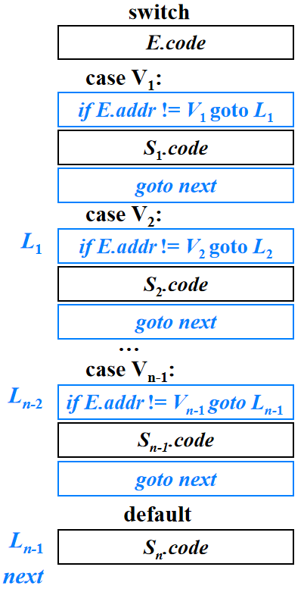
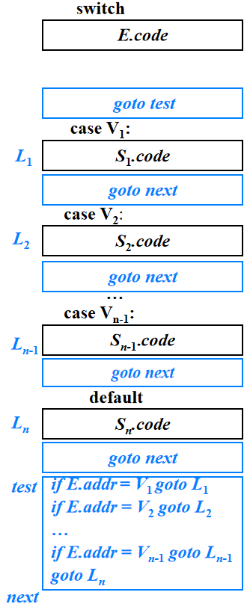
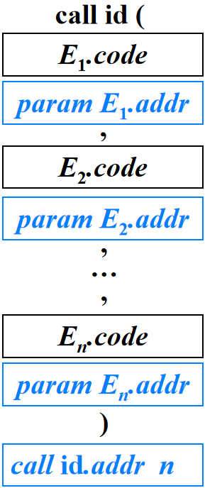
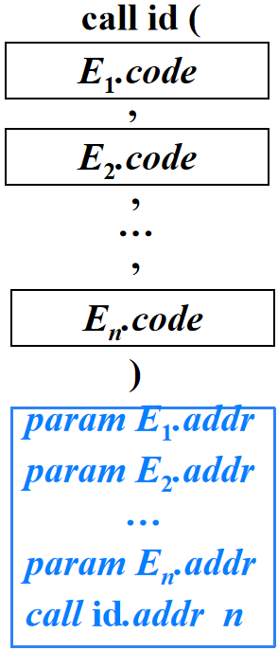
6.5.switch语句的翻译
在代码生成阶段，根据分支的个数以及这些值是否在一个较小的范围内，这种条件跳转指令序列可以被翻译成最高效的n路分支
指令 case t V_{i} L_{i} 和 if t = V_{i} goto L_{i} 的含义相同， 但是case指令更加容易被最终的代码生成器探测到，从而对这些指令进行特殊处理
6.6.过程调用语句的翻译
S → call id ( Elist ){n=0;
for q中的每个t do
{gen(‘param’ t );n = n+1;}
gen(‘call’ id.addr ‘,’ n);}
Elist → E
{将q初始化为只包含E.addr;}
Elist →Elist₁, E
{ 将E.addr添加到q的队尾; }
在回填技术中，生成一个跳转指令时，暂时不指定该跳转指令的目标标号。（√）
在回填技术中，同一个列表list中的跳转指令具有相同的目标标号。（√）
在回填技术中，同一个列表list中的跳转指令可能具有不同的目标标号。（×）
在回填技术中，等到能够确定正确的目标标号时，才去填充指令的目标标号。（√）
以下说法不正确的是(B)。
A.为布尔表达式和控制流语句生成目标代码时，关键问题之一是确定跳转指令的目标标号
B.在生成跳转指令时，就可以确定目标标号
C.在生成跳转指令时，目标标号还不能确定
D.可以将标号的地址作为继承属性传递到生成相关跳转指令的地方，但是这样的做法需要再进行一趟处理，将标号和具体地址绑定起来

Slide 14
谢谢大家！
附：自己写的没什么用的笔记
（https://www.aliyundrive.com/s/iEoQtqQ3eDS）

